Slide 1
文件上传 & 后悔药：网络请求的取消

Slide 2
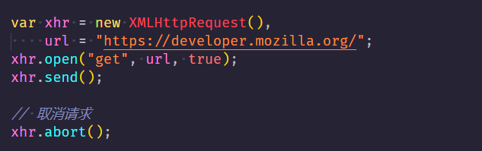
网络请求的取消-XMLHttpRequest
XMLHttpRequest.abort()

Slide 3
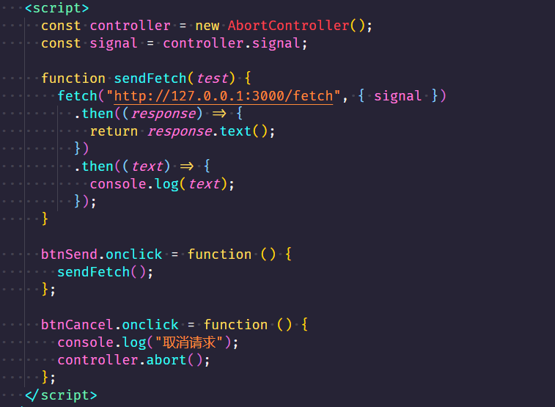
网络请求的取消-fetch
AbortController 对象的 abort()

Slide 4
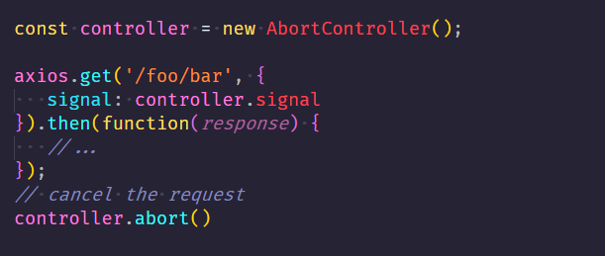
网络请求的取消-Axios
AbortController 对象的 abort()

Slide 5
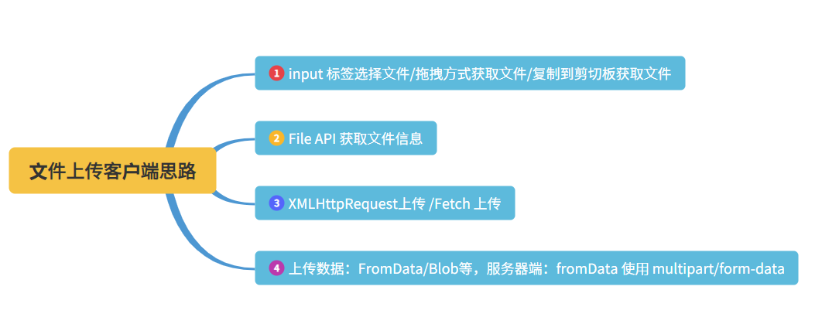
文件上传思路

Slide 6
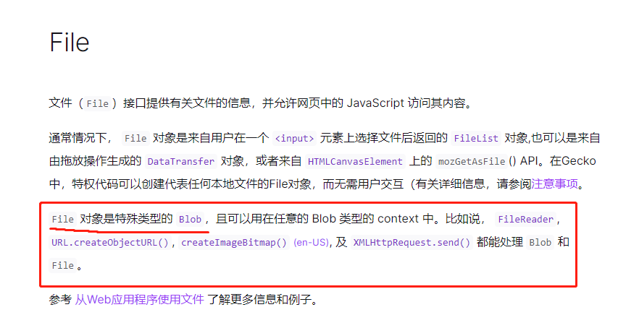
File为特殊Blob对象

Slide 7

上传单个文件-客户端
type属性 file，用户选择文件
accept属性 , 规定选择文件的类型

Slide 8
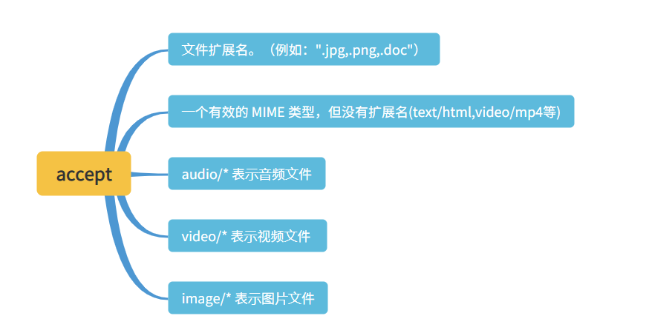
上传单个文件-客户端

Slide 9
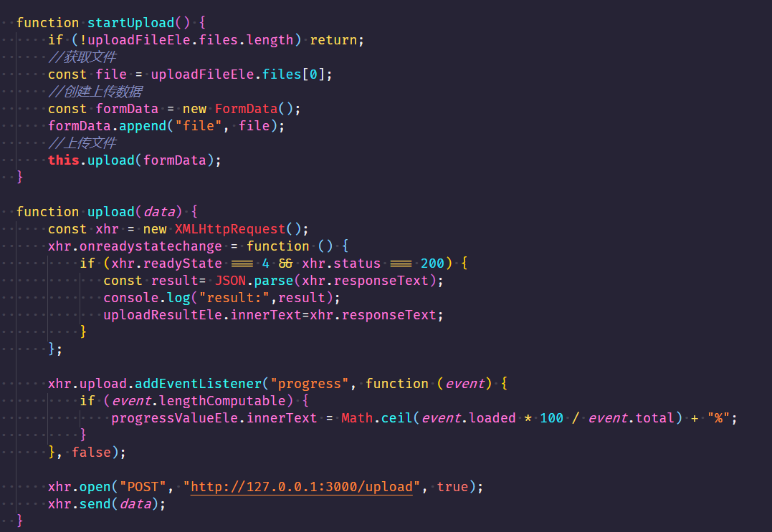
上传单个文件-客户端

Slide 10
上传单个文件-服务端
客户端使用form-data传递，服务器以相同方式接受
multer 库 用来处理 multipart/form-data

Slide 11
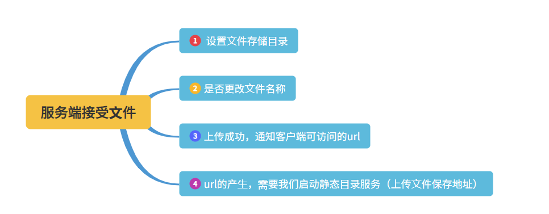
上传单个文件-客户端

Slide 12
多文件上传
input 属性：multiple 是否允许多个值（相关类型email,file）

Slide 13
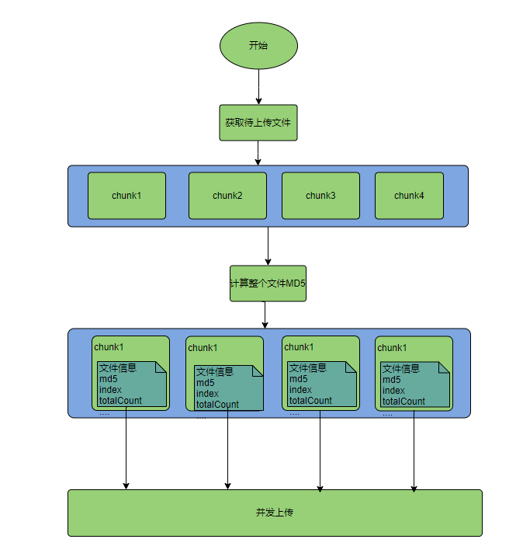
大文件上传-客户端

Slide 14
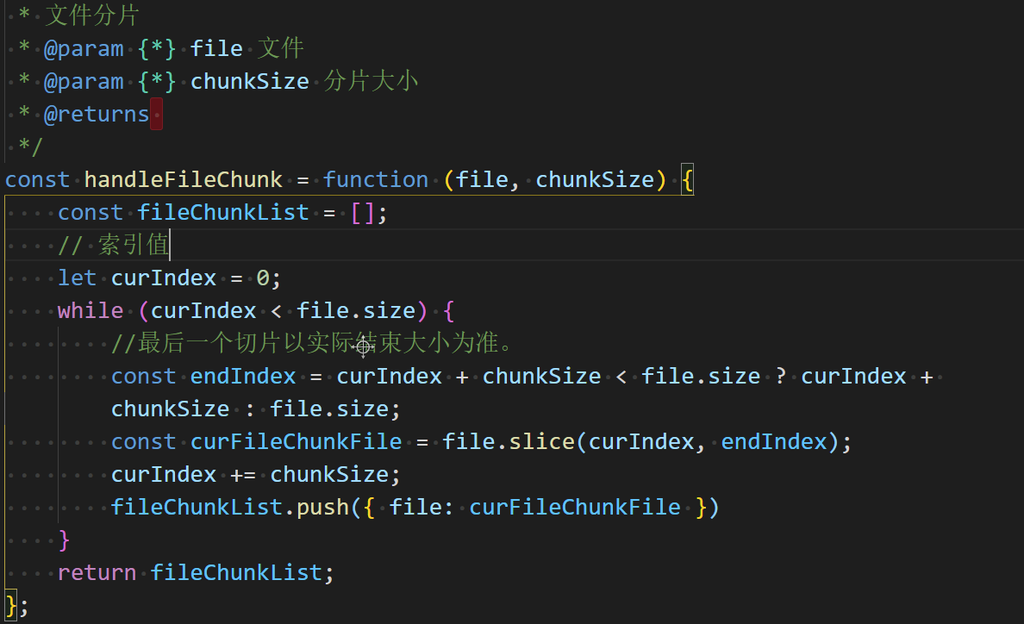
大文件上传-客户端-切片

Slide 15
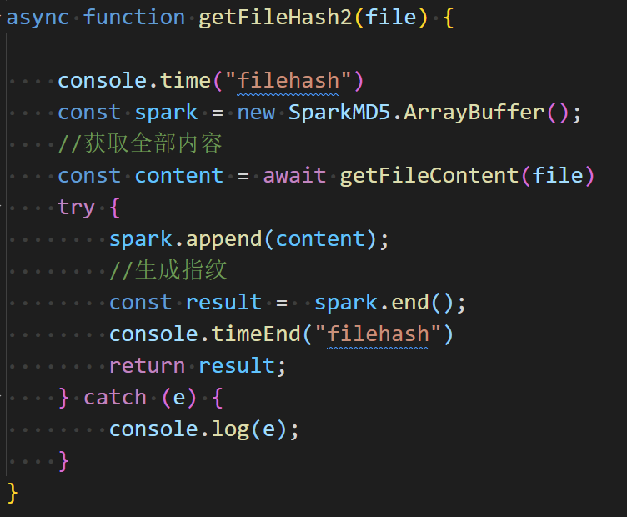
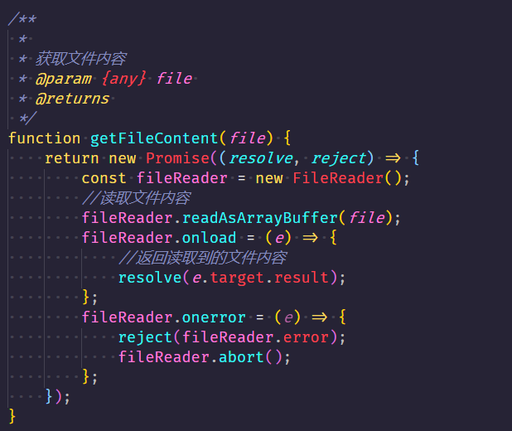
大文件上传-客户端-大文件hash

Slide 16
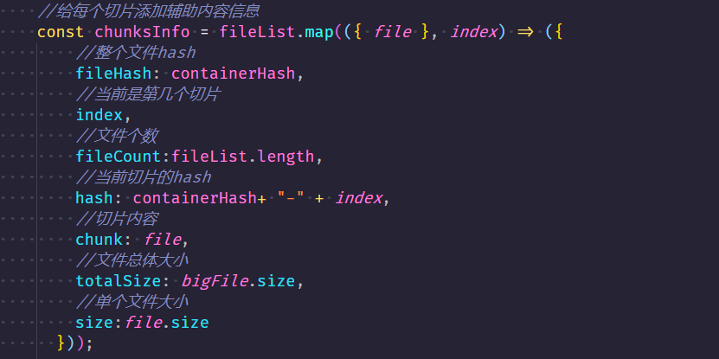
大文件上传-客户端-生成切片信息

Slide 17
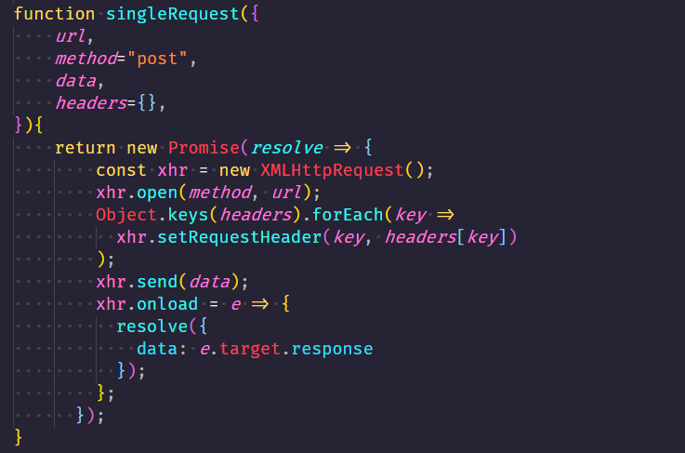
大文件上传-客户端-封装单个请求

Slide 18
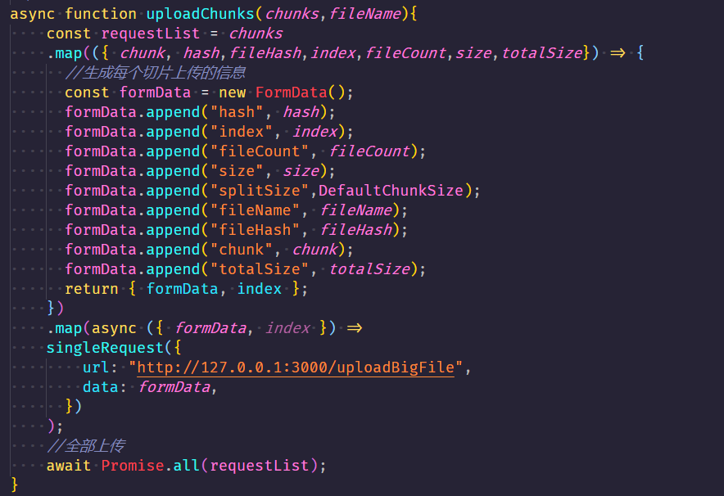
大文件上传-客户端-上传所有切片

Slide 19
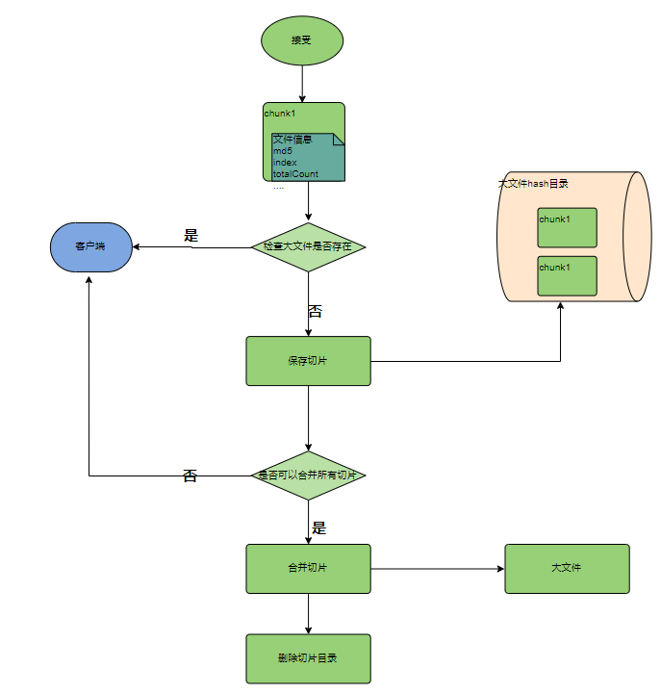
大文件上传-服务端

Slide 20
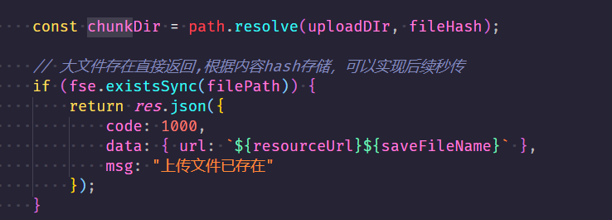
大文件上传-服务端-检查文件hash

Slide 21
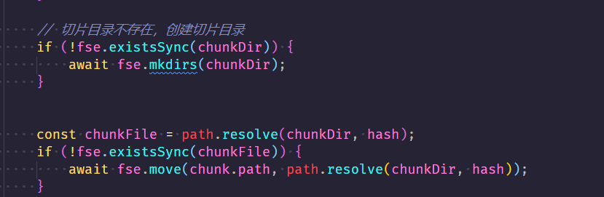
大文件上传-服务端-保存切片

Slide 22
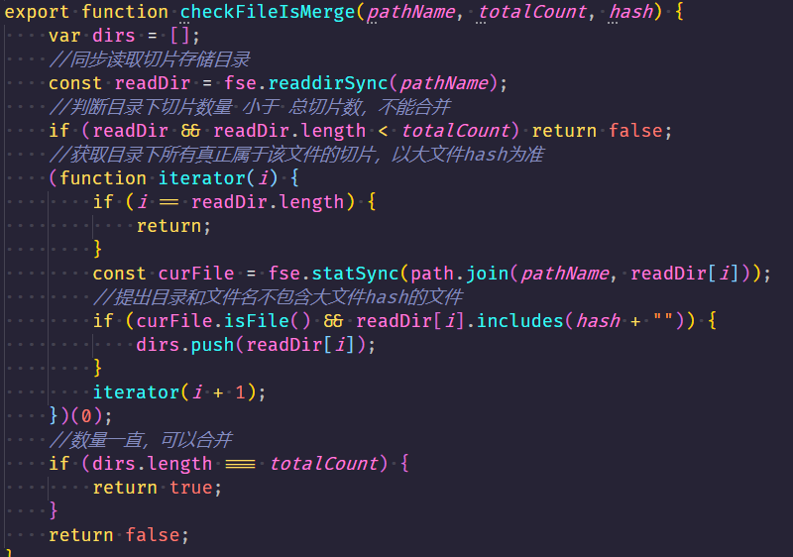
大文件上传-服务端-检查切片是否可以合并

Slide 23
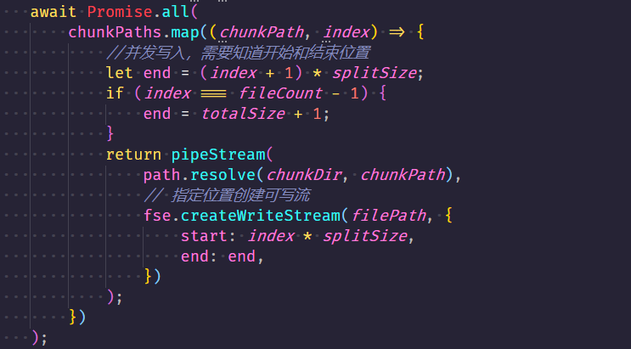
大文件上传-服务端-合并

Slide 24
大文件上传-思考
大文件如何实现断点续传
大文件上传进度如何实现
内容hash的速度怎么提升

